Slide 1

Comparação de abordagens de computação de alto desempenho no ambiente Python para um estudo de caso de estêncil de cinco pontos
XV Brazilian e-Science Workshop (BreSci)

Slide 2
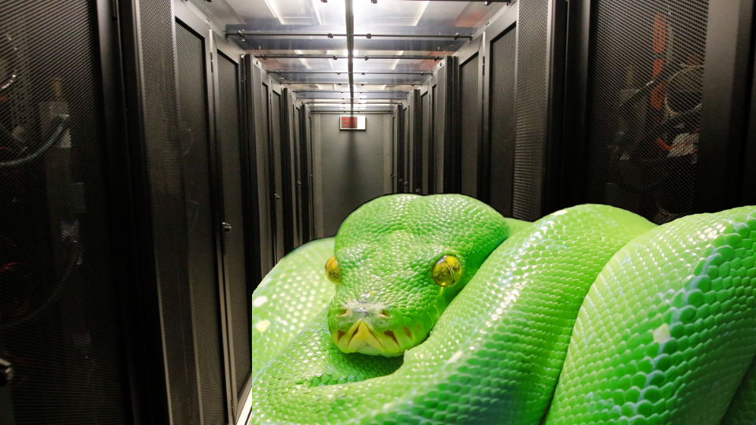
Conteúdo
Introdução
Abordagens e recursos
Estudo de caso
Resultados

Slide 3
Introdução
1

Slide 4
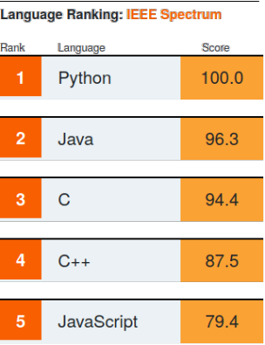
Por que Python?
Prototipagem rápida
Interfaceamento fácil
Fácil de ler e manter
Comunidade código aberto
Muitas bibliotecas dispo- níveis (incluindo PAD)
http://spectrum.ieee.org

Slide 5
Exemplo de módulo disponível no SDumont
Módulo para Deep Learning / IA:
https://sdumont.lncc.br/support_manual.php
module load deepl/deeplearn-py3.7
(TensorFlow 1.13, Keras, PyTorch)

Slide 6

Exemplo de pacote de desenvolvimento Python Intel

Slide 7
Objetivos (I)
Python -> programação e prototipagem rápida, mas permite processamento de alto desempenho (PAD)?
Compilação do código Python padrão para linguagem intermediária (bytecode)
Execução interpretada (lenta) por Python
Então Python não é adequado PAD?

Slide 8
Objetivos (II)
Avaliam-se aqui abordagens de PAD para Python para estudo de caso específico objetivando:
Explorar diferentes abordagens PAD para Python utilizando a biblioteca MPI, executadas no supercomputador SDumont/LNCC
Avaliar o desempenho das abordagens
Referência: implementações F90 sequencial e paralela
Roteiro para o uso de recursos PAD em Python

Slide 9
Algumas abordagens e recursos Python para PAD
2

Slide 10
2.1 - IPython Parallel
IPython é um shell para computação interativa
IPython Parallel é um pacote com uma coleção de scripts para controlar clusters
Instâncias IPython em paralelo, interativamente
Suporta paralelismo MPI, threads (cores/GPU), etc.
Aplicativos paralelos desenvolvidos, executados, depurados e monitorados interativamente

Slide 11
2.2 - Biblioteca MPI for Python
Paralelização usando biblioteca de comunicação por troca de mensagens MPI (Message Passing Interface)
Permite execução em um um mais nós de memória compartilhada de supercomputador
Permite comunicação MPI de arrays NumPy

Slide 12
2.3 - Compilador Cython
Compila código-fonte Cython/Python para código C, que é então compilado por um compilador C para linguagem de máquina
Desempenho depende da portabilidade das chamadas Python originais para as chamadas C/C++ correspondentes
Permite interagir com outras bibliotecas otimizadas na linguagem C/C ++

Slide 13
2.4 - Biblioteca PyTorch
Biblioteca de código aberto para aprendizado de máquina (Facebook)
Suporta arrays/tensores multidimensionais
Permite a execução em CPU ou GPU

Slide 14
2.5 - Biblioteca NumPy
Desenvolvida principalmente para arrays multidimensionais
Útil para aplicações científicas
Possui funções para álgebra linear, transformada de Fourier, etc.
Possui interface para Fortran (F2PY)

Slide 15
2.6 - F2PY (integrada à biblioteca NumPy)
Permite criar bibliotecas Python (compostas de módulos) a partir de códigos F90
Requer poucas modificações no código F90
Módulos da biblioteca podem ser usados no código Python
Boa integração com o ambiente Python

Slide 16
2.7 - Biblioteca PyCuda
Acesso a API CUDA padrão usando Python
Porta partes intensivas do código Python para execução em GPU
Parte não-intensiva do código Python executado de forma interpretada

Slide 17
2.8 - Compilador Numba
Permite compilação AOT ou JIT
Suporta compilação de parte de Python e Numpy
Porta partes intensivas do código Python para código de máquina executável em processador multicore ou GPU
Parte não-intensiva do código Python executado de forma interpretada

Slide 18
2.9 - Implementação padrão de Python
Execução interpretada e portanto lenta
Útil para prototipagem rápida ou prova de conceito
Portabilidade quase plena para diferentes plataformas
Otimização de desempenho feita numa segunda etapa especificamente para a plataforma (exemplo: GPU)

Slide 19
2.10 - Código F90 de referência
Código F90 sem Python
Compilador GNU/gfortran (flag -O3)
Também compatível com Jupyter Notebook para desenvolvimento, compilação, execução, e análise dos resultados
Implementações: sequencial e paralela MPI

Slide 20
2.11 - Outras abordagens de PAD para Python
Incluem computação distribuída, computação em nuvem ou grade, ambiente específicos (Dask), etc.
Abordagens existentes ativamente desenvolvidas e várias outras sendo propostas...

Slide 21
2.12 - Aplicativo Jupyter Notebook
Aplicativo web de código aberto para computação interativa
Permite criar documento com texto descritivo, equações LaTeX, trechos de código executável, etc.
Arquitetura servidor-cliente com servidor executado em uma máquina remota ou local
Permite executar programas, upload/download de arquivos, interfacear com sistemas de submissão de jobs (SLURM, etc.) e outras funcionalidades

Slide 22
2.13 - Distribuição Anaconda
Suporta Python e R para computação científica e inclui o aplicativo Jupyter Notebook
Inclui aplicativos de ciência de dados e aprendizado de máquina, processamento de dados em grande escala, análise preditiva, etc.
Utilizado neste trabalho no ambiente do supercomputador SDumont

Slide 23
Estudo de caso
3

Slide 24
3.1 - Estudo de caso
Estudo de caso selecionado
  Problema de difusão de calor 2D modelado com a equação de Poisson e resolvido pelo método das diferenças finitas usando um estêncil de 5 pontos. Simulação ao longo de um número de timesteps em que a grade 2D é sucessivamente atualizada

Slide 25
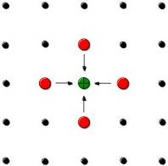

3.2 - Equação de Poisson 2D (difusão de calor)
Campo de temperatura U definido em malha discreta 2D (x, y) com resolução Δx = Δy = h e estêncil de 5 pontos

Slide 26
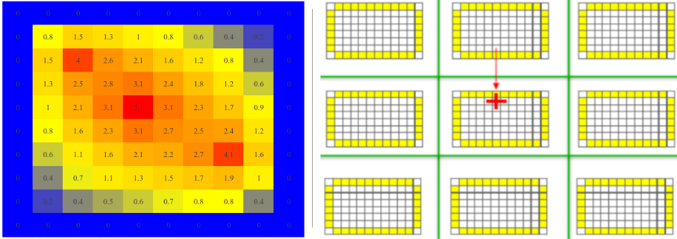
3.3 - Divisão do domínio 2D
Paralelização: domínio original é dividido em subdomínios com replicação das bordas nas fronteiras entre eles

Slide 27
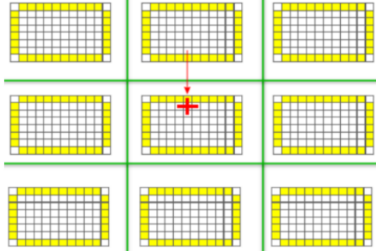
3.4 - Atualização do domínio a cada timestep
A cada timestep, a atualização da grade com o estêncil de 5 pontos exige comunicação MPI das temperaturas nas bordas para subdomínios vizinhos

Slide 28
3.4 - Parte intensiva do código em questão
do j=2,by+1
do i=2,bx+1
anew(i,j)=1/2*(aold(i,j)+1/4*(aold(i-1,j)+aold(i+1,j)+aold(i,j-1)+aold(i,j+1)))
enddo
enddo
F90
cpdef kernel(double[:,::1] anew, double[:,::1] aold, Py_ssize_t by, Py_ssize_t bx):
for i in range(1,bx+1):
for j in range(1,by+1):
anew[i,j]=1/2*(aold[i,j]+1/4*(aold[i-1,j]+aold[i+1,j]+aold[i,j-1]+aold[i,j+1]))
Cython
@njit
def kernel(anew, aold):
anew[1:-1,1:-1]=(
1/2*(aold[1:-1,1:-1]+1/4*(aold[2:,1:-1]+aold[:-2,1:-1]+aold[1:-1,2:]+aold[1:-1,:-2])))
Numba

Slide 29
Resultados: Análise de desempenho sequencial e paralelo
4

Slide 30
4.1 - Ambiente do supercomputador SDumont
Nó B710: 2 procs. Xeon E5-2695v2 12-core
Nó B715: 2 procs. Xeon E5-2695v2 12-core + 2 Tesla K40
Nó Sequana X: 2 procs. Xeon 6152 22-core + 4 Volta V100
GNU Fortran 7.4, GNU Fortran 8.3, OpenMPI 4.0.1, Intel Fortran 19.0.3, Intel MPI, Python 3.6.12, Cython 0.29.20, NumPy 1.18.1, Numba 0.41.0, e CUDA 10.1 e outros

Slide 31
4.3 - Tempos de processamento (em segundos)
 |  | Número de processos MPI
 | Seq. | 1 | 4 | 9 | 16 | 36 | 49 | 64 | 81
F90 | 19.3 | 21.9 | 7.3 | 6.2 | 4.7 | 2.1 | 1.9 | 1.2 | 1.7
F2Py | 18.9 | 23.6 | 7.5 | 6.2 | 4.6 | 2.1 | 1.6 | 1.3 | 1.0
Cython | 24.0 | 24.0 | 7.5 | 6.3 | 4.7 | 2.2 | 1.7 | 1.3 | 2.1
Numba | 30.5 | 30.5 | 8.2 | 6.3 | 5.9 | 3.2 | 2.7 | 1.8 | 2.1
Python | 212.4 | 227.2 | 64.7 | 44.8 | 33.5 | 15.2 | 10.4 | 7.8 | 6.7
(CPU)

Slide 32
4.4 - Speedup
 |  | Número de processos MPI
 | Seq. | 1 | 4 | 9 | 16 | 36 | 49 | 64 | 81
F90 | 1.0 | 0.9 | 2.6 | 3.1 | 4.1 | 9.0 | 10.2 | 15.7 | 11.4
F2Py | 1.0 | 0.8 | 2.6 | 3.1 | 4.2 | 9.0 | 11.8 | 15.1 | 19.0
Cython | 0.8 | 0.8 | 2.6 | 3.1 | 4.1 | 8.6 | 11.6 | 14.7 | 9.4
Numba | 0.6 | 0.6 | 2.4 | 3.0 | 3.3 | 6.0 | 7.2 | 10.8 | 9.3
Python | 0.1 | 0.1 | 0.3 | 0.4 | 0.6 | 1.3 | 1.8 | 2.5 | 2.9
(CPU)

Slide 33
4.5 - Eficiência paralela
 |  | Número de processos MPI
 | Seq. | 1 | 4 | 9 | 16 | 36 | 49 | 64 | 81
F90 | 1.00 | 0.88 | 0.66 | 0.35 | 0.26 | 0.25 | 0.21 | 0.24 | 0.14
F2Py | 1.02 | 0.82 | 0.65 | 0.35 | 0.26 | 0.25 | 0.24 | 0.24 | 0.23
Cython | 0.80 | 0.80 | 0.65 | 0.34 | 0.26 | 0.24 | 0.24 | 0.23 | 0.12
Numba | 0.63 | 0.63 | 0.59 | 0.34 | 0.21 | 0.17 | 0.15 | 0.17 | 0.12
Python | 0.09 | 0.08 | 0.07 | 0.05 | 0.04 | 0.04 | 0.04 | 0.04 | 0.04
(CPU)

Slide 34
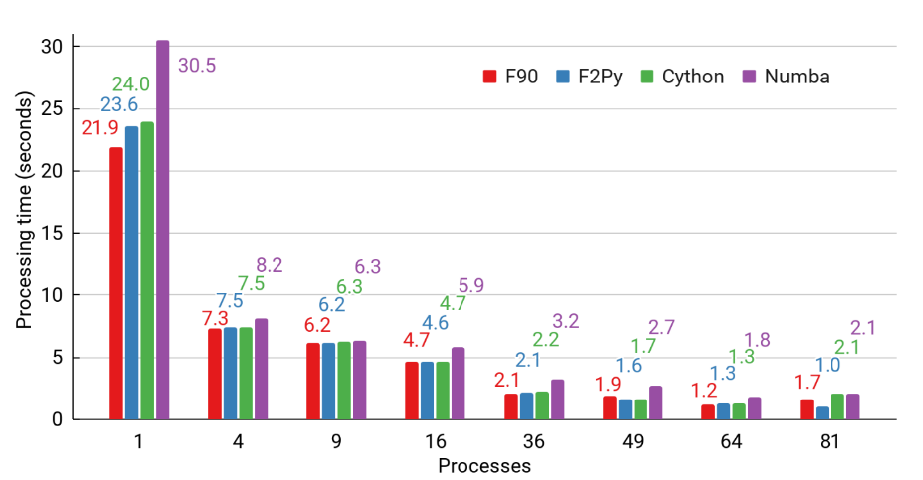
4.6 - Tempos de processamento (em segundos)

Slide 35
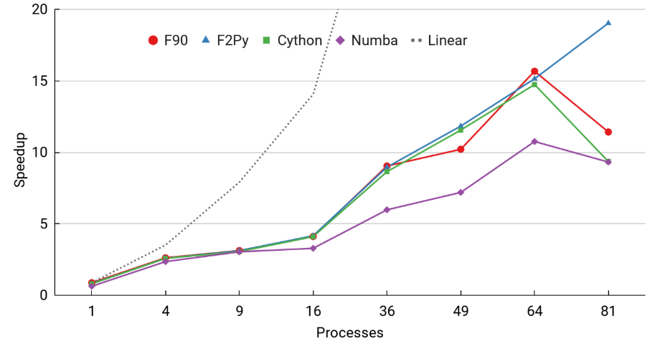
4.7 - Speedup

Slide 36
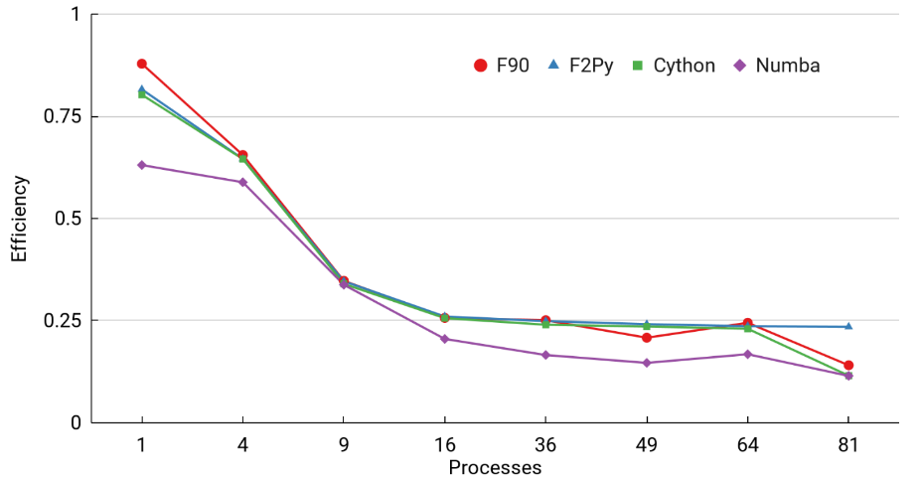
4.8 - Eficiência paralela

Slide 37
4.9 - Comparação tempos (s) Numba-GPU x F90
 | GPU | Seq. | 1 | 4 | 9 | 16
F90/B715 |  | 19.3 | 21.9 | 7.3 | 6.2 | 4.7
F90/Seq-X |  | 15.8 | 15.6 | 4.1 | 2.1 | 1.5
Numba-GPU/B715 | 22.3
Numba-GPU/Seq-X | 8.0

Slide 38
Agradecimentos
Ao LNCC (Laboratório Nacional de Computação Científica), projeto 205341 AMPEMI (2020-I), para uso do supercomputador Santos Dumont (nó do SINAPAD, o Sistema Nacional de PAD)

Slide 39
Obrigado!
Código fonte: https://github.com/efurlanm/bs21

